Slide 1
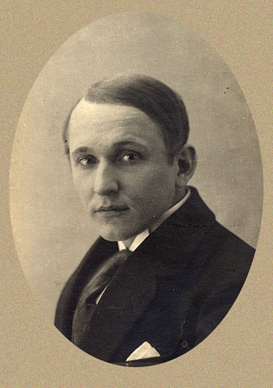
Александр Николаевич Вертинский
(1889-1957)
Алекса́ндр Верти́нский—выдающийся русский эстрадный артист, киноактёр, композитор, поэт и певец, кумир эстрады в первой половине XX века, лауреат Сталинской премии второй степени.
Отец актрис Марианны и Анастасии Вертинских.

Slide 2
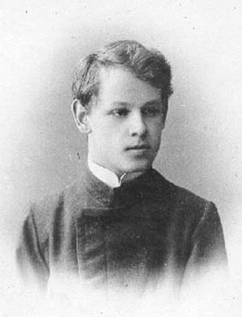
Родители
Александр Вертинский родился 9 марта 1889 года в Киеве. Отец Вертинского, частный поверенный Николай Петрович Вертинский происходил из семьи железнодорожного служащего. Мать, Евгения Степановна Сколацкая, родилась в дворянской семье.

Slide 3
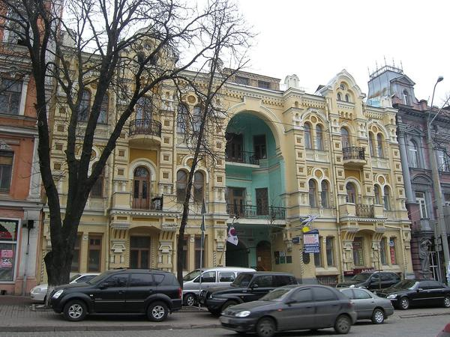
В девятилетнем возрасте Александр Вертинский на отлично сдал экзамен в Александрийскую гимназию, но через два года был исключён за неуспеваемость и дурное поведение и переведён в Киевскую классическую гимназию. Здесь он увлёкся театром, некоторое время играл на любительской сцене, хотя позже признавал свой первый актёрский опыт крайне неудачным.

Slide 4
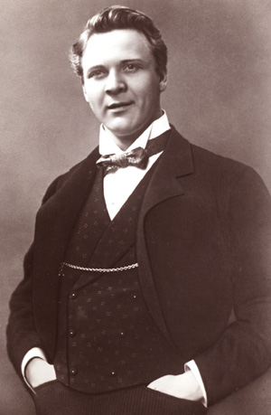
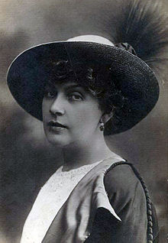
Постепенно Вертинский приобрёл репутацию начинающего киевского литератора: он писал театральные рецензии на выступления знаменитостей — Ф. Шаляпина, А. Вяльцевой, М. Каринской и других. публиковал небольшие рассказы в местных газетах. На жизнь себе Вертинский зарабатывал разными способами: продавая открытки, работая грузчиком, корректором в типографии, играя в любительских спектаклях; он побывал и бухгалтером в гостинице «Европейской», откуда был уволен «за неспособность».

Slide 5
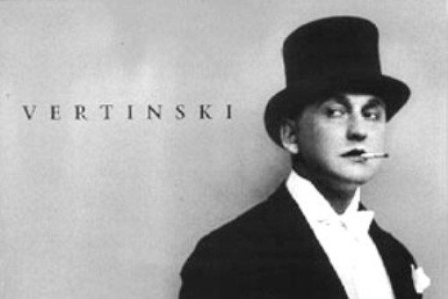
В 1910 году Вертинский, в надежде сделать себе литературную карьеру, переехал в Москву, где с сестрой Надей, актрисой, поселился в Козицком переулке, в доме Бахрушина. Здесь он начал выступления в литературных и драматических сообществах, в том числе в качестве режиссёра, некоторое время работал в ателье. Вертинский не подражал Блоку, но находился под впечатлением от его поэтических образов и собственное тогдашнее жизневосприятие впоследствии называл «очень блоковским»

Slide 6
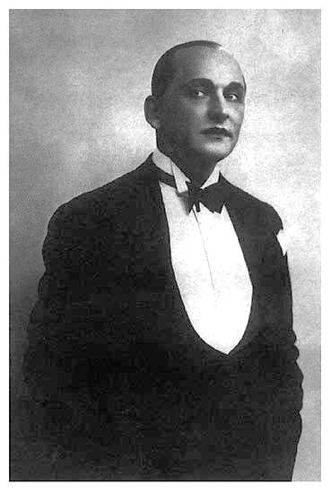
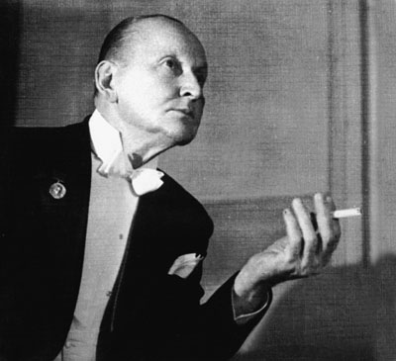
Дебют в кино
Кинодебют Вертинского состоялся в 1912 году в фильме Ильи Толстого по рассказу отца «Чем люди живы?», где ему досталась роль Ангела, который падал «с небес» в снег. Он снялся в нескольких немых фильмах студии Ханжонкова во второстепенных ролях; известно, что в основу сценария одной из картин легла история, рассказанная Вертинским в стихотворении «Бал Господень». В числе его более поздних киноработ отмечались «Король без венца» и «От рабства к воле»

Slide 7
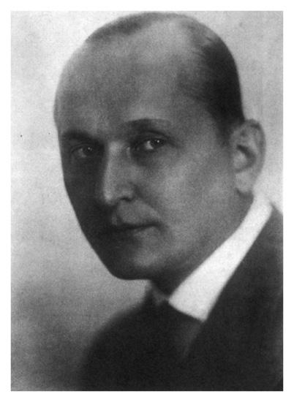
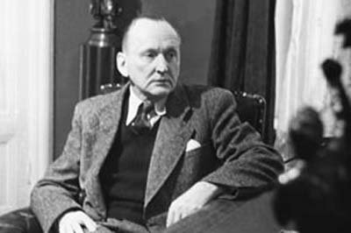
Эмиграция
В ноябре 1920 года на пароходе «Великий князь Александр Михайлович», вместе с белыми офицерами, Александр Вертинский переправился в Константинополь, где начал снова давать концерты . Вертинский смог вернуться на родину только в ноябре 1943 года.

Slide 8
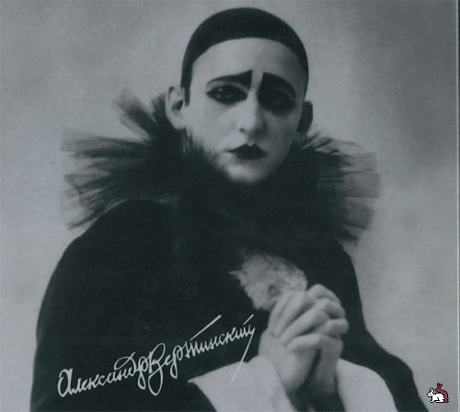
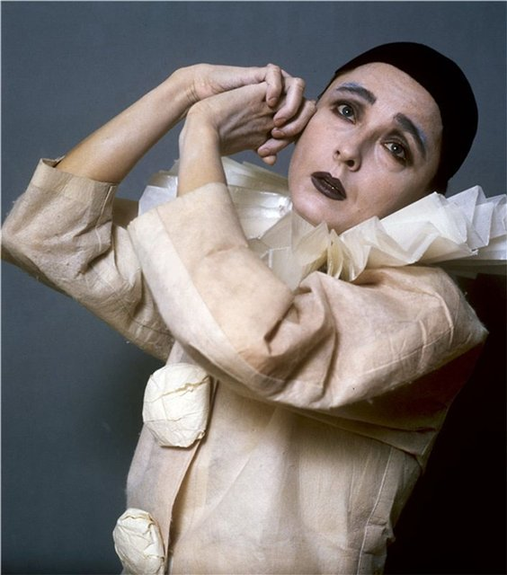
Образ Пьеро
Образ Пьеро— «комичный страдалец, в котором сквозь его манеру видны истинное страдание и благородство. Это один из самых известных образов Вертинского.

